Slide 1
基礎樂理介紹
00657139 林珈羽

Slide 2
起因
對音樂有蠻大的熱情
想藉這個機會讓音樂方面與網業程式設計做結合
讓大家能夠更深入了解音樂的魅力

Slide 3
網站架構
簡介
歷史沿革
首頁
樂理知識
音符&節拍
小測驗
拍號&譜號
音階&調性
常見音樂符號

Slide 4
網站特色
首頁下方有兩廳院售票網站，讀者有興趣可以直接到網站看是否有相關演出
首頁下方有Youtube連結，讀者可以直接搜尋交響樂來欣賞
閱讀歷史背景及樂理教學時，同時能欣賞播放的背景音樂
教學內容不會過於無聊，讓讀者不會感到太大壓力
小測驗用的是大富翁的概念，除了問題以外，另外有bonus加分題
藉由小測驗讓使用者立即驗證所學，忘記答案時也有提示可以參考

Slide 5
使用之技術
HTML5
CSS
JavaScript
jQuery

Slide 6
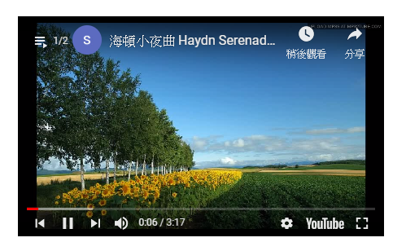
Youtube
自動播放音樂，並且循環播放，讓讀者接受交響樂的薰陶
<iframe width="500" height="300“
src="https://www.youtube.com/embed/FHxIFd0dcTk?rel=0&autoplay=1&loop=1&playlist=FHxIFd0dcTk"
frameborder=“0” allowfullscreen="true"allow="autoplay; encrypted-media">
</iframe>

Slide 7
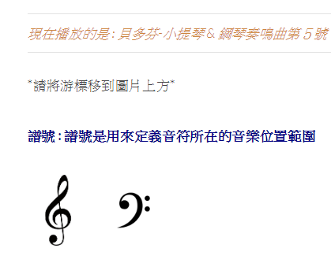
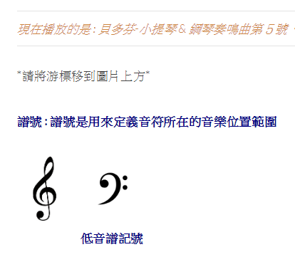
mouseOver mouseOut
在教材的部分使用mouseOver、mouseOut，讀者可以將滑鼠移到圖片上得知答案，操作簡單清楚，進行小測驗之前也能先自我複習
function mouseOver(e){
if(e.target.getAttribute("id") == "a-low")
document.getElementById("msg7").innerHTML = "低音譜記號";
}
function mouseOut(e){
if(e.target.getAttribute("id") == "a-low")
document.getElementById("msg7").innerHTML = "";
}
document.addEventListener( "mouseover", mouseOver, false );
document.addEventListener( "mouseout", mouseOut, false );

Slide 8
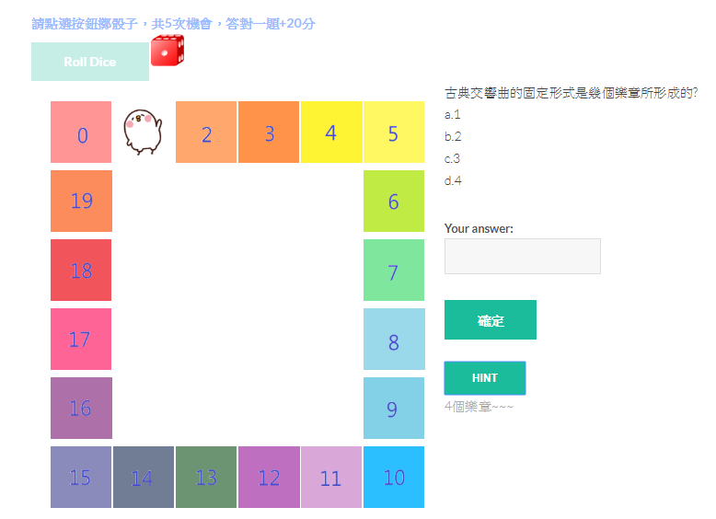
jQuery
小測驗有HINT按鈕，讓讀者能參考
document.getElementById("hint").innerHTML = "<p style = 'color:#AAAAAA;'>4個樂章~~~<p>";
$("#hintbotton").click(function(){ $("#hint").show();
});

Slide 9
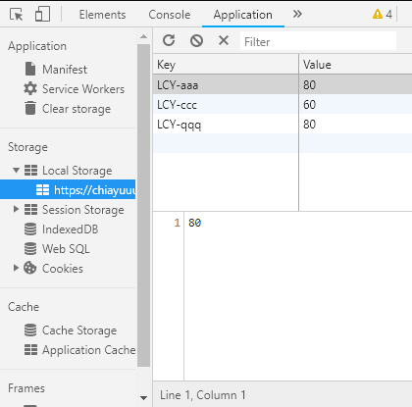
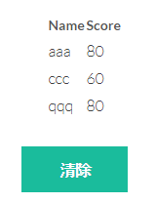
localStorage
測驗結束後會告訴讀者你的分數，並會在下方顯示記分板，顯示目前玩過這個測驗的玩家名稱及分數。

Slide 10
參考資料
模板 : https://templated.co/
W3schools : https://www.w3schools.com/
圖片 、資料 : Google

Slide 11

分工
本人獨力完成

